Slide 1
Unpacked Tool
※ Web Driver : ver.133버전으로 빌드, 보안룸 PC에 설치된 브라우져 버전이 맞는지 확인 상이하다면, 재빌드해야함.
이윤석

Slide 2
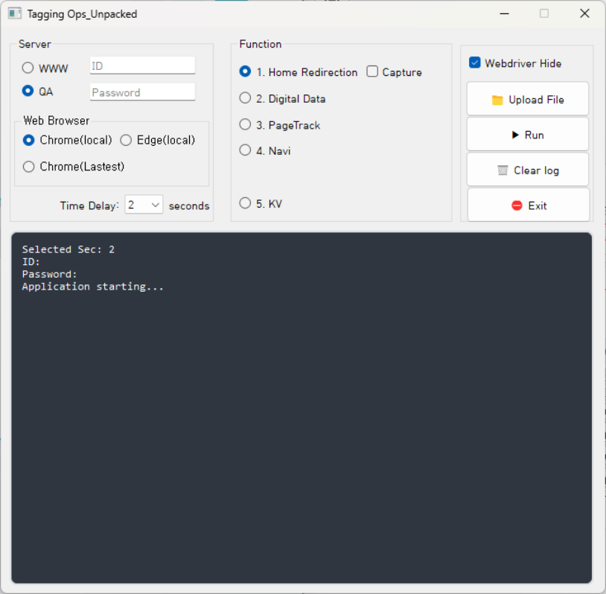














UI
화면 버튼 설명
Server
WWW : 라이브 서버
QA : QA 서버 (ID,PWD 입력)
Chrome (Local) ver.133 웹드라이브
Edge(Local) ver.133 웹드라이브
Chrome 최신 드라이브 다운
Web Browser
Time Delay
2 ~5초 설정 time.sleep
Home Redirection
unpacked 리다이렉트 이동 확인
Capture 홈 화면 캡쳐
Digital Data 데이터 추출
Page Track 데이터 추출
Navigation 데이터 추출
Home KV CTA 데이터 추출
Function
Webdriver Hide
가상 웹 브라우져 On/Off
Console
작업 진행 상황 로그
Upload File
xlsx 파일 업로드만 가능
Run
프로그램 실행
Clear log
log 삭제
Exit
프로그램종료

Slide 3


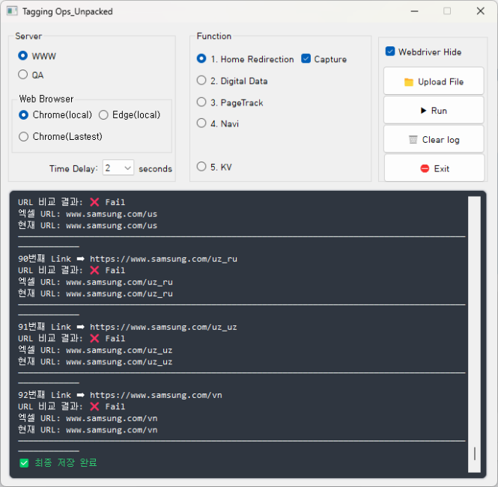
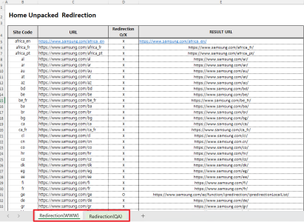

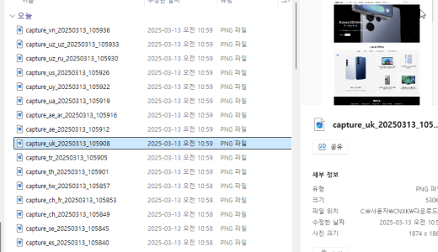

Home Redirection
Function 1
Screen shot
실행 방법)
1) Server : WWW or QA 선택
2) 1.Home Redirectrion 선택
3) 캡쳐 체크 (선택사항)
4) 첨부파일에 마지막 위치에 저장된 sheet 업로드
※ C열 5번째 URL이 있어야함
5) 실행 버튼 클릭
6) Export > Home_Redirect 저장 완료
※ 실행 중 오류시 중간 저장됩니다. error 폴더 확인

Slide 4
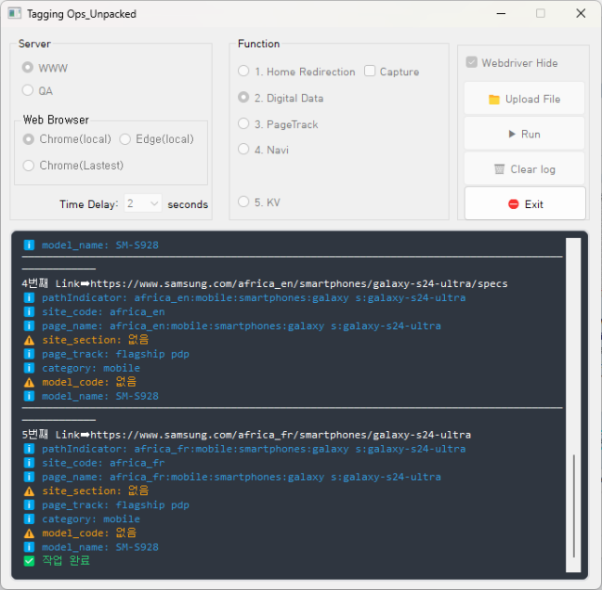
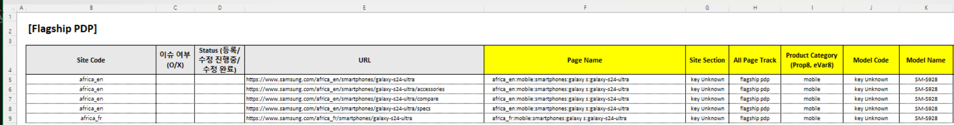
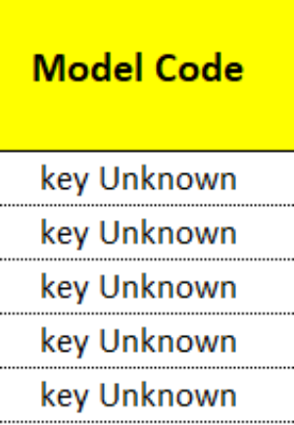
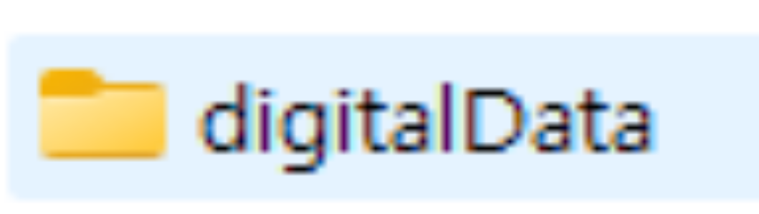
Digital Data
Function 2
실행 방법)
1) Server : WWW or QA 선택
2) 2.Digital Data 선택
3) 첨부파일에 마지막 위치에 저장된 sheet 업로드
※ E열 5번째 URL이 있어야함
4) 실행 버튼 클릭
5) 노란색 음영 표시된 컬럼 대상
6) Export > Digital Data 저장 완료
※ Key Unknown : 값 없음
※ 실행 중 오류시 중간 저장됩니다. error 폴더 확인

Slide 5
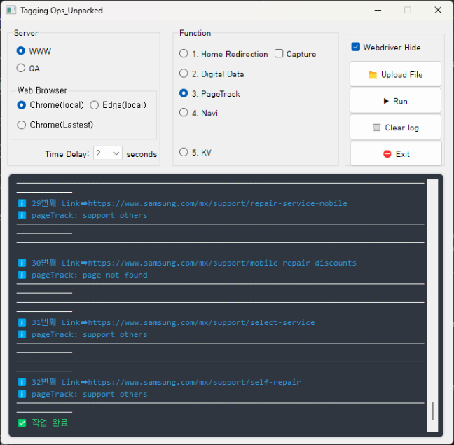
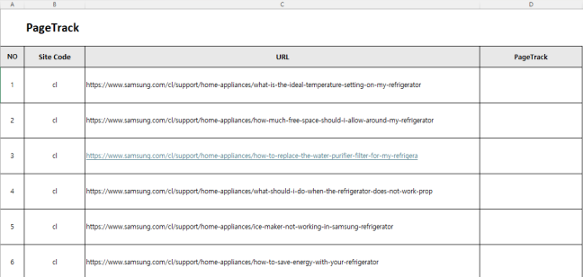

Page Track
Function 3
실행 방법)
1) Server : WWW or QA 선택
2) 3.Page Track 선택
3) 첨부파일에 마지막 위치에 저장된 sheet 업로드
※ C열 5번째 URL이 있어야함
4) 실행 버튼 클릭
5) Export > PageTrack 저장 완료
※ 실행 중 오류시 중간 저장됩니다. error 폴더 확인

Slide 6
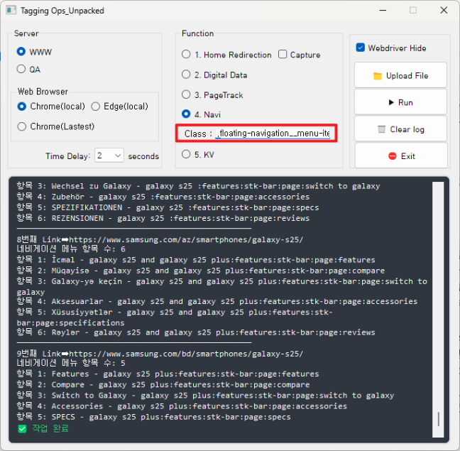
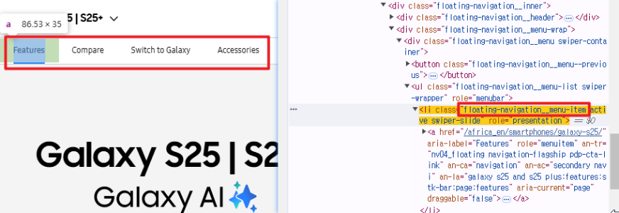
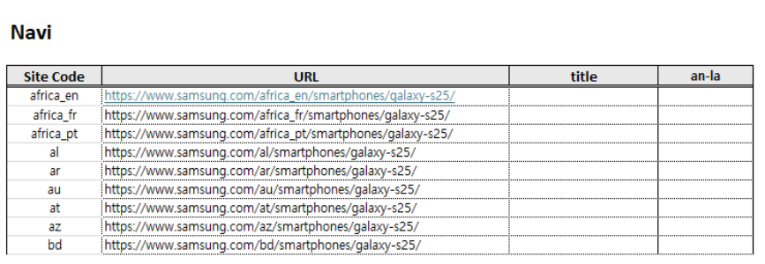
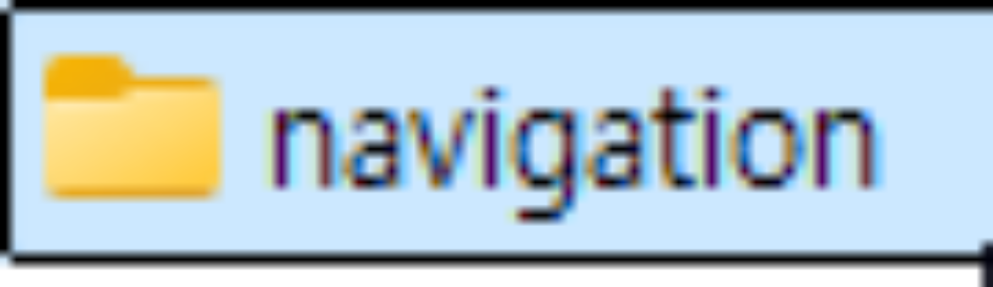
Navi
Function 4
실행 방법)
1) Server : WWW or QA 선택
2) 4.Navi 선택
3) 첨부파일에 마지막 위치에 저장된 sheet 업로드
※ C열 5번째 URL이 있어야함
4) class 필드에 찾고자 하는 class 값 입력
5) 실행 버튼 클릭
6) Export > navigation 저장 완료
※ 실행 중 오류시 중간 저장됩니다. error 폴더 확인

Slide 7
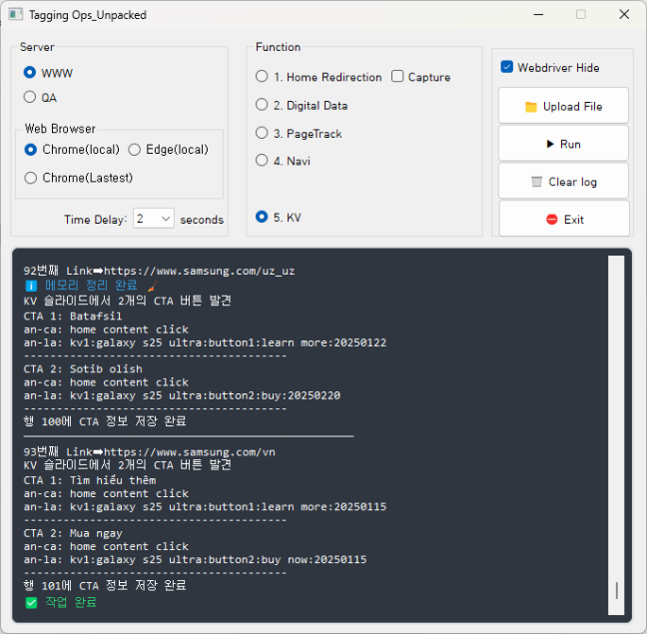
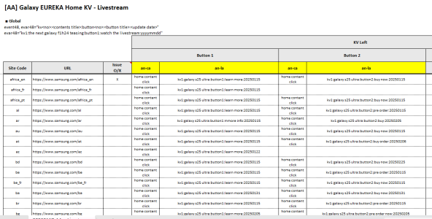
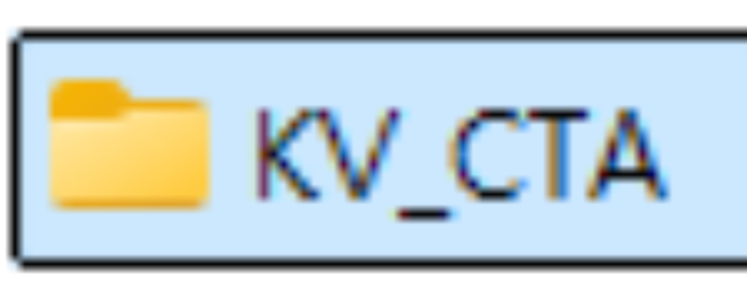
KV CTA
Function 5
실행 방법)
1) Server : WWW or QA 선택
2) 5.KV CTA 선택
3) 첨부파일에 마지막 위치에 저장된 sheet 업로드
※ C열 5번째 URL이 있어야함
4) 실행 버튼 클릭
5) 노란색 음영 표시된 컬럼 대상
6) Export > KV_CTA 저장 완료
※ 실행 중 오류시 중간 저장됩니다. error 폴더 확인

